Slide 1

Мастер – класс
«Использование ТРИЗ технологии в воспитательно-образовательном процессе ДОУ»

Slide 2

Актуальность
В дошкольном возрасте процесс познания у ребенка происходит эмоционально-практическим путем.
Ребенок стремится к активной деятельности, и важно не дать этому стремлению угаснуть, а способствовать его дальнейшему развитию. Чем полнее и разнообразнее детская деятельность, тем успешнее идет его развитие, реализуются потенциальные возможности и первые творческие проявления. Поэтому важным считаю применение методов и приёмов ТРИЗ.

Slide 3
ТРИЗ — теория решения изобретательских задач
ТРИЗ для дошкольников:
Это система коллективных игр, занятий, призванных не изменять основную программу, а максимально увеличить её эффективность.
  Технология ТРИЗ в детском саду способствует развитию, с одной стороны таких качеств как мышления, гибкость, подвижность, системность, поисковой активности, стремления к новизне, развитие речи и творческого воображения.
  Основная задача использования ТРИЗ - технологии – это привить ребенку радость творческих открытий.

Slide 4
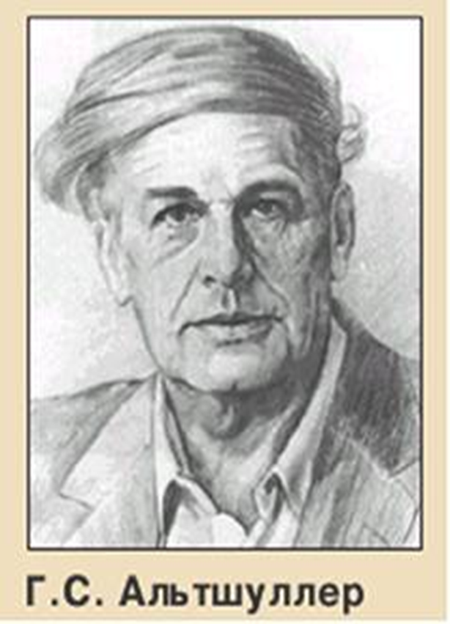
ТРИЗ -теория решения изобретательских задач, разработана в 1946 году
Генрихом Сауловичем Альтшуллером.

Slide 5
Этапы решения тризовских задач
1. Научить находить и различать противоречия, которые окружают детей повсюду. (Что общего между цветком и деревом?).
2. Учить детей фантазировать, изобретать.
3. Решение сказочных задач и придумывание разных сказок с помощью специальных методов ТРИЗ. (Вас поймала Баба Яга и хочет съесть. Что делать?).
4. Ребенок применяет полученные знания и используя нестандартные, оригинальные решения проблем, учится находить выход из любой сложной ситуации.

Slide 6
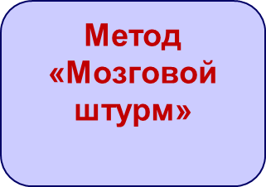
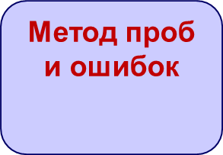
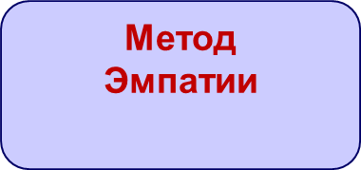
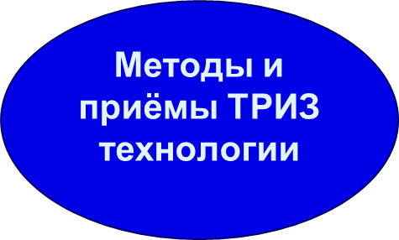
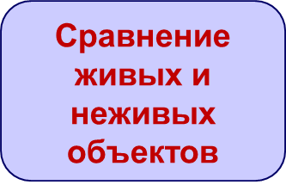
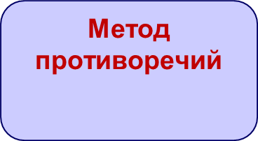
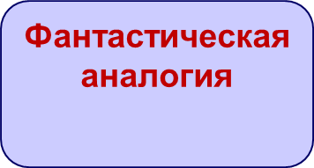
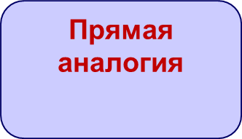
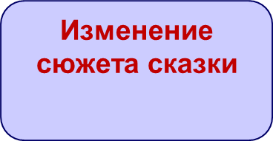

Slide 7
Метод противоречий
Цель:
• Активизация интереса,
• Систематизация знаний,
• Формирование понятий
относительности.
( Дождь: почему хорошо, почему плохо?)
Метод «эмпатии»
Цель: развитие способности представить себя на месте другого человека или предмета (дети собрались мыть руки, спрашиваем, что чувствует мыло?)
Метод «Сравнение живых и неживых объектов»
Цель: видеть общее и различие ; развивать память, мышление, воображение
(Заяц нарисованный и живой. Заяц и стол и т.д.)

Slide 8

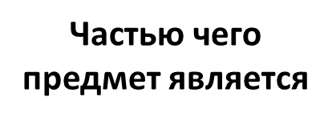
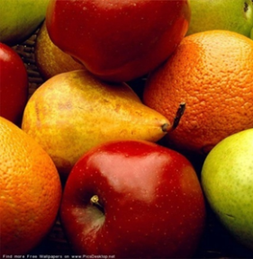
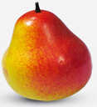
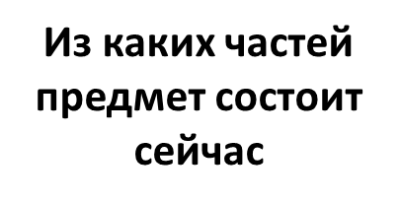

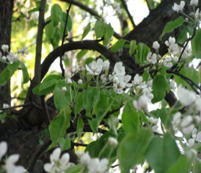
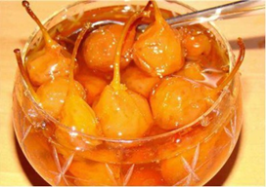
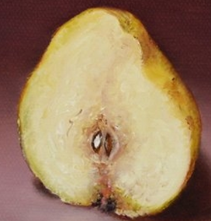
Как будет выглядеть предмет в будущем
Что предмет представлял собой в прошлом
Системный оператор – одно из первых упражнений развития системного логического мышления.
Формирует у ребенка «навыки системного анализа, системное мышление, или многоэкранное мышление»

Slide 9
Что дает ТРИЗ детям?
Дети начнут рассуждать, выдвигать идеи, расширится круг обсуждаемых тем, они станут увереннее. Больше фантазируют, придумывают, сочиняют. Добывают знания через « фокусы», опыты.
ТРИЗ способствует преодолению застенчивости, замкнутости, робости; маленький человек учится отстаивать свою точку зрения, а попадая в трудные ситуации самостоятельно находить оригинальные решения.

Slide 10
Программа ТРИЗ для дошкольников – это система коллективных игр и занятий с детьми
«Угадай, что я загадала»
«Чем был – чем стал»
«Сказка наизнанку»
«На что похоже?»
«Что-то часть чего-то»
«Плохо-хорошо»
«Что из чего?»
«Найди друзей»
«Фантазия»
«Цепочка»
«Теремок»
Игры с
элементами
ТРИЗ
«Перевертыши»

Slide 11
Игры и тренинги

Slide 12
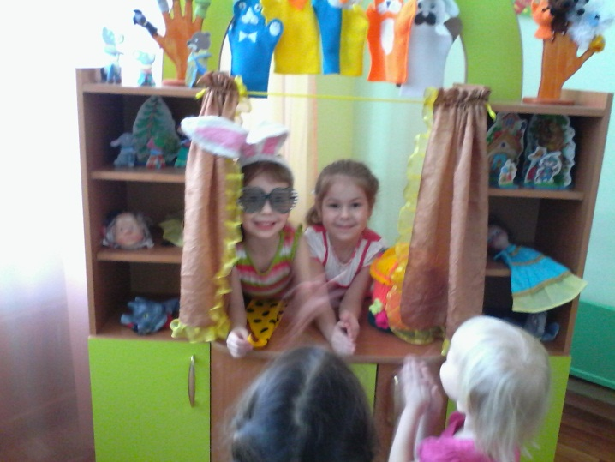
Кто-кто в теремочке живет?
Цель: научить ребенка элементам анализа, побудить его замечать общие признаки путем их сравнения.
Вступление: вспомнить вместе с детьми сказку "Теремок" и предложить разыграть ее так, как это делают в стране Перевертышей.
Ход игры: каждый ребенок с закрытыми глазами вытягивает свой рисунок и играет за нарисованный предмет. Ведущий выбирает хозяина теремка - короля Перевертышей, который созвал своих друзей на пир. Персонажи по очереди подходят к теремку. Первый приглашенный задает вопрос:
- Тук, тук, кто в теремочке живет?
- Я - ... (называет себя, например, цветок). А ты кто?
- А я - ... (называет себя, например, груша). Пустишь меня в теремок?
Пущу, если скажешь, чем ты на меня похож.
Гость внимательно сравнивает два рисунка и
называет найденные общие моменты.
Например, он может сказать, что и у цветка, и у
груши есть веточка. После этого первый
участник заходит в теремок, а к хозяину
уже стучится следующий гость.

Slide 13
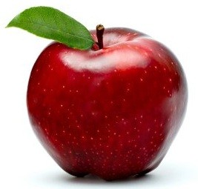

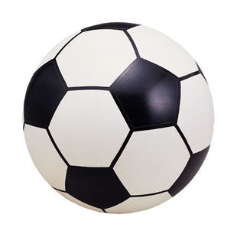
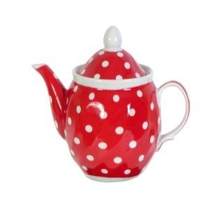
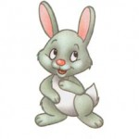


Игра «Теремок»

Slide 14
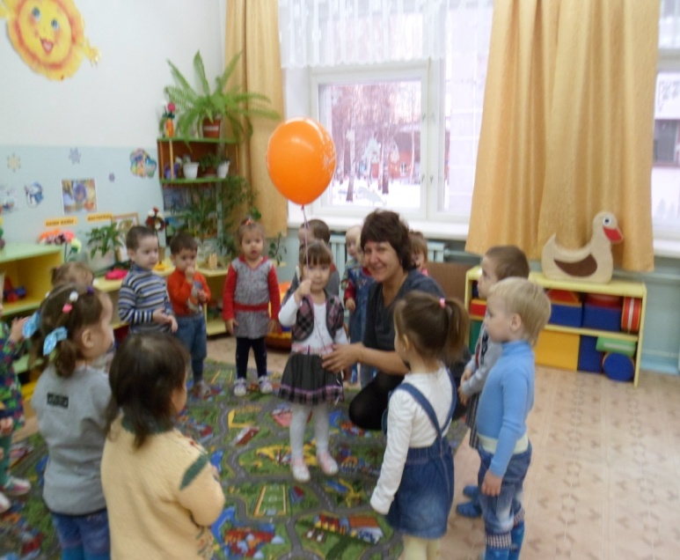
«На что похоже»
Правила игры: ведущий называет объект, а дети называют объекты похожие на него.

Slide 15
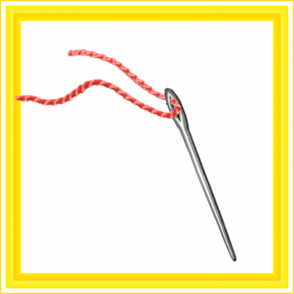

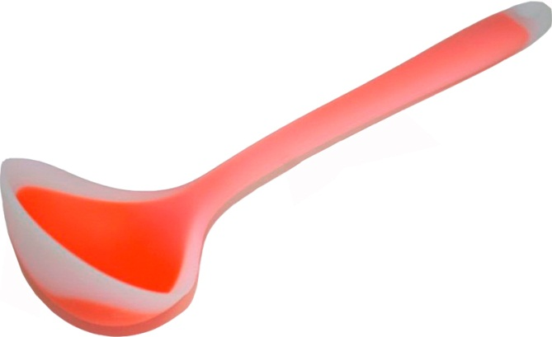
«На что похоже»

Slide 16
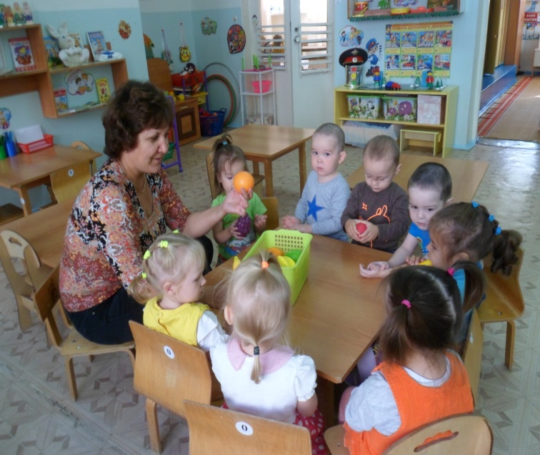
Игра «Гирлянда»
Цель: Учить строить цепочку из слов, связывая их по смыслу с помощью вопросов.

Slide 17
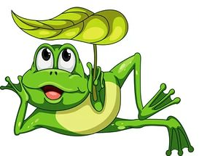
«Гирлянда»

Slide 18
Игра "Хорошо-плохо".
Цель: учить детей выделять в предметах и объектах окружающего мира положительные и отрицательные стороны. Правила игры: Ведущим называется любой объект или в старшем дошкольном возрасте система, явление, у которых определяются положительные и отрицательные свойства. Ход игры:
В: Съесть конфету – хорошо. Почему?
Д: Потому, что она сладкая.
В: Съесть конфету – плохо. Почему?
Д: Могут заболеть зубы.
То есть вопросы задаются по принципу: "что-то хорошо – почему?", "что-то плохо – почему?".

Slide 19

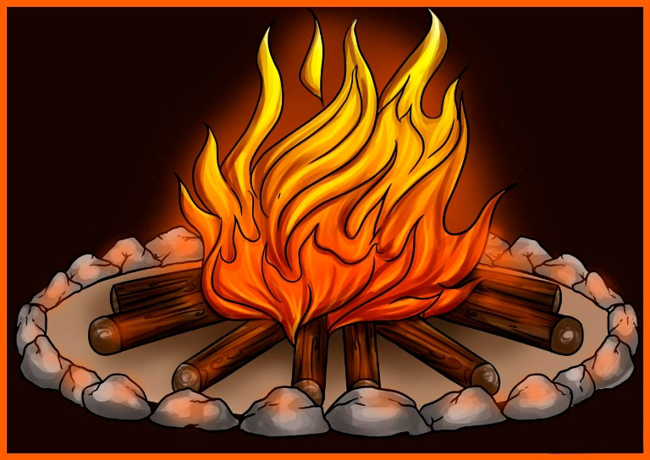
"Хорошо-плохо".

Slide 20
Уважаемые педагоги!
если вы хотите идти на работу как на праздник;
если вам нравится, когда глаза детей блестят;
если вы хотите получать от каждого занятия максимум удовольствия;
если вы желаете общаться с умными, думающими детьми;
если вы хотите получить ключи к творчеству, сочинительству, займитесь ТРИЗом!

Slide 21
Творческих ВАМ успехов!

